Slide 1
Triggers a nivel de sentencia
PBY3101: Programación de Base de Datos
Marzo 2018

Slide 2
Triggers a nivel de sentencia

Slide 3
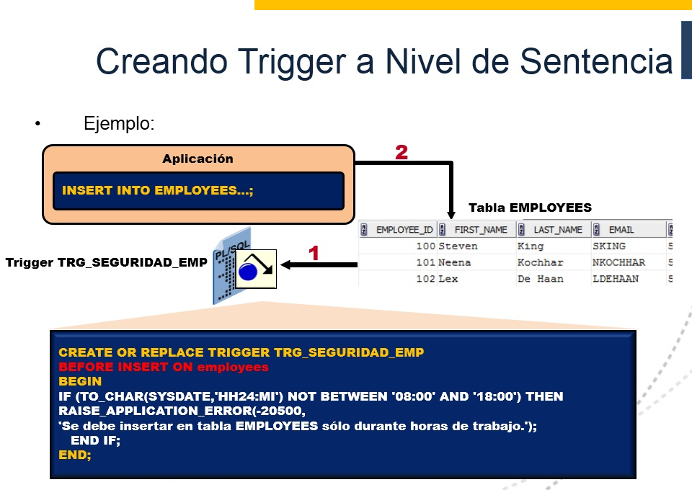
Triggers a nivel de sentencia
Notes:
Creando Trigger a Nivel de Sentencia
En el ejemplo, se crea un trigger a nivel de una sentencia INSERT que se realice sobre la employees. El trigger TRG_SEGURIDAD_EMP validará, antes de que se inserte una fila, en que horario se está efectuando la operación. Si la hora en que se está insertado la nueva fila no está entre las 09:00 y 18:00 entonces se mostrará el mensaje definido en la excepción. Por lo tanto, primero se ejecuta la acción del Trigger TRG_SEGURIDAD_EMP y posteriormente, si no hay error, se ejecuta la sentencia Insert sobre la tabla employees.

Slide 4
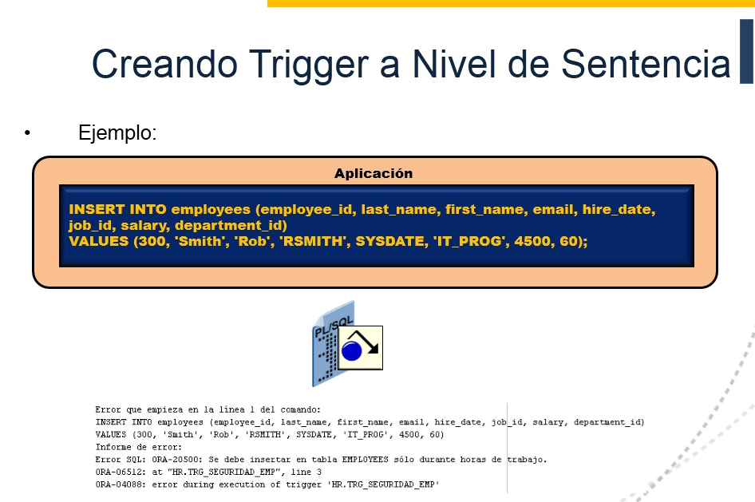
Triggers a nivel de sentencia
Notes:
Creando Trigger a Nivel de Sentencia
Creado el trigger a nivel de sentencia TRG_SEGURIDAD_EMP, éste se ejecutará cuando se realice cualquier operación de INSERT sobre la tabla employees. Las acciones del trigger se ejecutarán ANTES de que insertar la fila en la tabla. Por lo tanto asumiendo que la fila que se insertar se efectúa en un horario que no corresponde se generará la Excepción controlada por el Trigger (mostrando un mensaje de error) y la sentencia insert no se realizará, como es el caso del ejemplo.

Slide 5
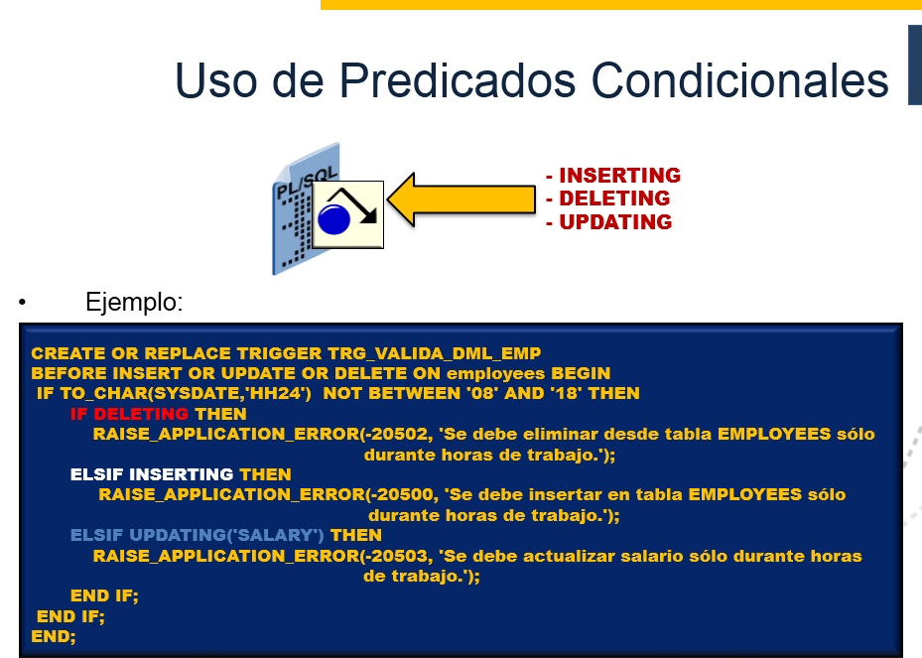
Triggers a nivel de sentencia
Notes:
Uso de Predicados Condicionales
En los triggers a nivel de sentencia o de fila si hay más de una operación DML que puede activar el trigger, en el cuerpo de éste se pueden usar los predicados condicionales INSERTING, DELETING, and UPDATING para comprobar qué tipo de declaración disparó el trigger:
INSERTING: TRUE si la orden es INSERT.
DELETING: TRUE si la orden es DELETE.
UPDATING: TRUE si la orden es UPDATE.
En el ejemplo, se crea el trigger TRG_VALIDA_DML_EMP para restringir el día y hora en que se producen todos los eventos de manipulación de datos en la tabla employees. El trigger efectuará la validación del día y hora que se realiza cualquier sentencia INSERT, UPDATE o DELETE antes de que se haga efectiva en la tabla. En el caso de efectuarse una operación de UPDATE se valida sólo cuando se produzca una actualización sobre la columna salary de la tabla.

Slide 6
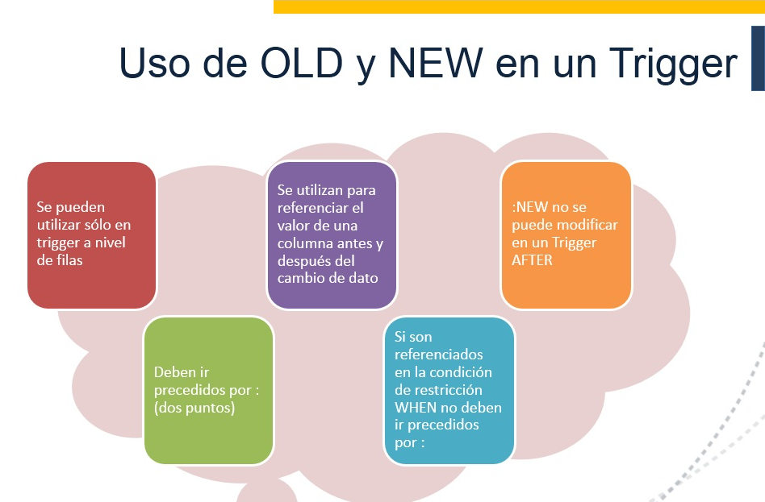
Triggers a nivel de sentencia
Notes:
Uso de OLD y NEW en un Trigger
En un trigger a nivel de fila, para referenciar el valor de una columna antes y después del cambio de dato se deben utilizar OLD y NEW como prefijo.
OLD y NEW se pueden utilizar sólo en trigger a nivel de filas.
Deben ir precedidos por: (dos puntos) en cada sentencia PL/SQL o SQL.
No se deben utilizar: (dos puntos) como prefijo si son referenciados en la condición de restricción WHEN.
:NEW no se puede modificar en un trigger AFTER a nivel de fila.
:OLD nunca se puede modificar, sólo se puede leer.(*

Slide 7
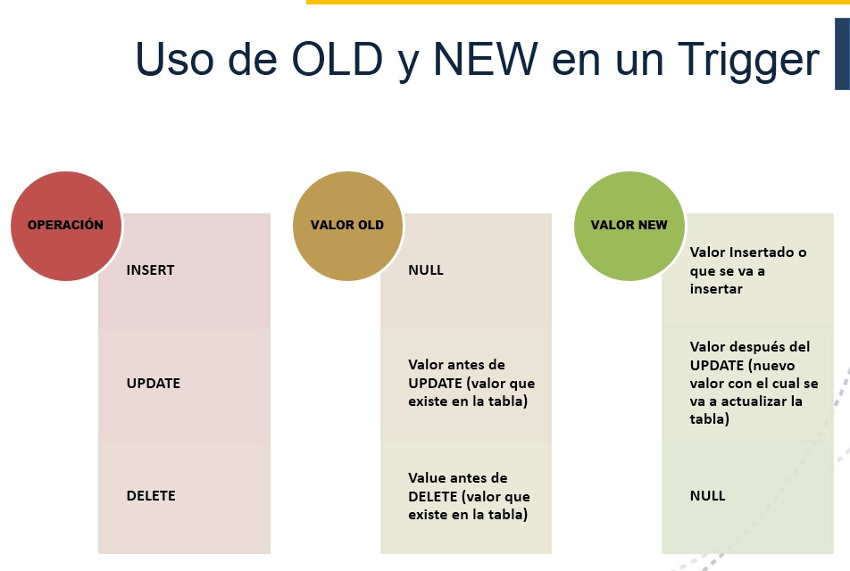
Triggers a nivel de sentencia
Notes:
Uso de OLD y NEW en un Trigger
Operación: INSET, UPDATE, DELETE.
Valor OLD: NULL, Valor antes de UPDATE (valor que existe en la tabla), Value antes de DELETE (valor que existe en la tabla):
Valor NEW: Valor insertado o que se va a insertar, Valor después del UPDATE (Nuevo valor con el cual se va a actualizar la tabla), NULL.

